Slide 1
Actualizar as ciências sociais
António Pedro Dores
Outubro de 2016

Slide 2
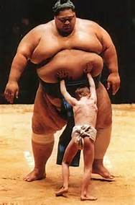
A perspectiva da evolução
Quem é mais forte?

Slide 3
Comunidade científica?
No CIES há lugar para discussões sobre a ciência que fazemos?
Este seminário podem ser uma oportunidade para mudar de hábitos?
Denunciar a teoria social concorrencial
Abrir as ciências sociais (Wallerstein);
sociologia pública (Burawoy);
subverter as práticas (Harvey)

Slide 4
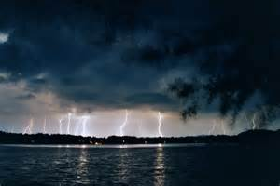
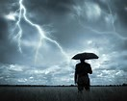
Sociedade corporativa coersiva
Durkheim

Slide 5
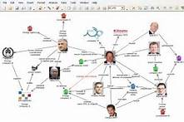
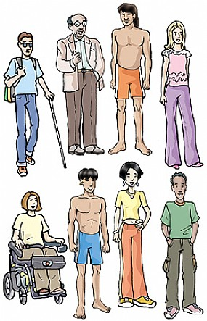
Sociedade liberal virtual
Weber

Slide 6
Limites identificados
Sociedades colonizadas (Bhambra)
Tecnologia (Latour)
Violência (Wieviorka; Malešević)
Mulheres (Giddens)
Holocausto (Bauman; Joas)
Estado de espírito (Alberoni) ou energia emocional (Collins; Archer)
Mobilidade (Urry)
Energia (Morris)
Recursividade (Corballis)

Slide 7
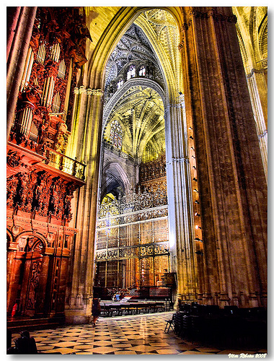
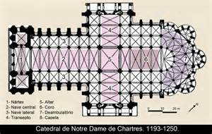
Estratégias que se reflectem nas teorias
CS centrípetas
Notre Dame de Chartres, sec XIII
Na catedral de Sevilha

Slide 8
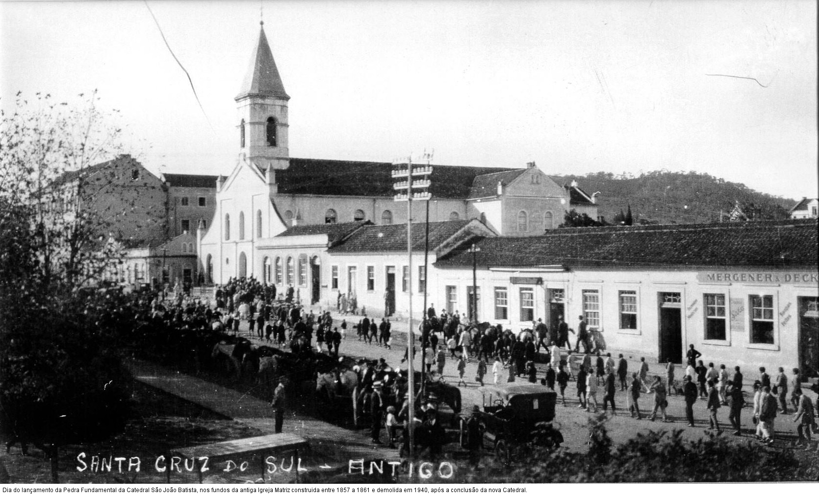
Teorias centrífugas
Lançamento da primeira pedra da catedral de S. João Baptista,
concluída em 1940

Slide 9
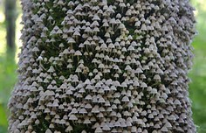
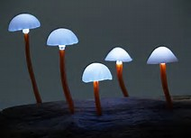
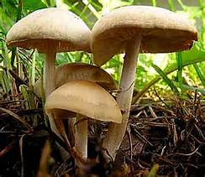
Sociedade instável
Evolução, emergência, níveis
Biologia e espiritualidade
Violência e ideologia

Slide 10
FIM
http://iscte.pt/~apad
http://iscte.pt/~apad/estesp
http://iscte.pt/~apad/estesp/trilogia.htm

